Slide 1
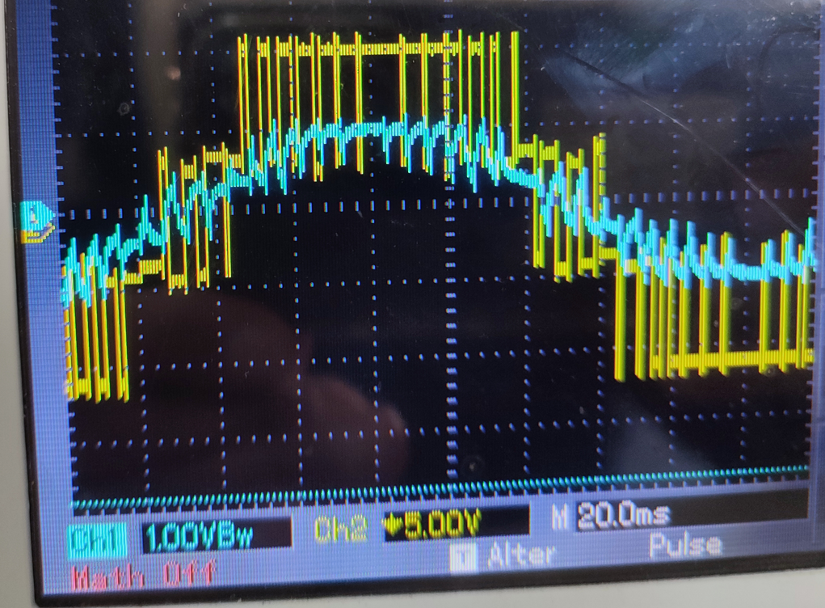
جامعة دمشق
كلية الهندسة الميكانيكية والكهربائية
قسم هندسة الطاقة الكهربائية
تطوير معرج متعدد الوحدات –السويات لنظام كهروضوئي
Development of a Multi-Level Inverter of a Photovoltaic System
د. جمال الناصير د. معاذ النهار
المهندسة أماني حسون
النتائج والمناقشة
الملخص
النتائج:
بينت الدراسة أن استخدام دارة المعرج يؤدي إلى تخفيض عدد العناصر الالكترونية المستخدمة.
تقليل التشوهات والتوافقيات الموجودة في موجة الخرج.
يتم تصنيع السلاسل النصف الجسرية Half-Bridges على شكل وحدات مدمجة منفصلة. سيمكن ذلك من إجراء عملية التصنيع بسرعة أكبر وبتكلفة منخفضة.
تتميز الخصائص الهندسية لهذه الجسور بالمرونة عالية وبالتالي فهي أكثر ملاءمة لإعادة التجميع في حالة حدوث خطأ.
يتلخص العمل في تصميم وتنفيذ نموذج لانفرتر متعدد الوحدات -السويات لنظام كهرضوئي.
تم استخدام ترانزستورات ودارات قيادة وتحكم لإعطاء نبضات القدح المناسبة للترانزستورات لنتمكن من الحصول على الخرج متعدد السويات.
تم استخدام بطاقة البرمجة اردوينو وتنزيل الكود البرمجي عليها.
تم تصميم النموذج العملي واختبار إشارات الخرج في حالة أحمال متنوعة (الحمل الأومي- الحمل التحريضي).
تم تصميم نموذج عملي ومقارنة النتائج العملية مع نتائج النمذجة .
النتائج
تم في هذا القسم دراسة أنواع المعرجات (معرج ديود الربط-معرج المكثف الطائر-المعرجات متعددة السويات الجسرية-المعرجات متعددة السويات النصف جسرية)
تم المقارنة بين هذه الأنواع من المعرجات مع ذكر مزايا وسلبيات ومجال استخدام كل منها.
نمذجة وتصميم وتنفيذ مبدل متعدد الوحدات -المستويات.
حيث تم استخدام برنامج الماتلاب ونمذجة المعرج وتوثيق النتائج التي تم الحصول عليها. حيث تمت المقارنة بين النتائج التي تم الحصول عليها من النمذجة مع النتائج التي تم الحصول عليها بالتطبيق العملي، حيث كانت النتائج متطابقة.
القسم النظري
المراجع
Martinez.F,Ramirez.D,Rey.B.A,Pablo.S "Moduler Multilevel Converter:Control and Applications"
-L.M. Tolbert, F.Z. Peng "Multilevel Converter as a Utility Interface for Renewable Energy System"
-P.Sheeba, M.Nivedha "Design and Implementation of Photovoltaic Power Conversion Using Moduler Multilevel Converter(PPCMMC)
-Subhashree. Choudhury, .Taraprasanna .D ash,Salah. Kamel,Francisco.Jurado "Multilevel Inverter :A Survey on Classical and Advanced Topologies :Control Schemes, Applicaions to Power Systems and Future Prospects"
-Pingyang .Sun,Yumeng Tian ,Josep Pou-Georgios Konstantinou "Beyond the MMC: Extended Moduler Multilevel Converter Topologies and Applicaions"
-Rashed. Muhammad Power Electronics Handbookional Conference on Smart (STPEC)

